Slide 1
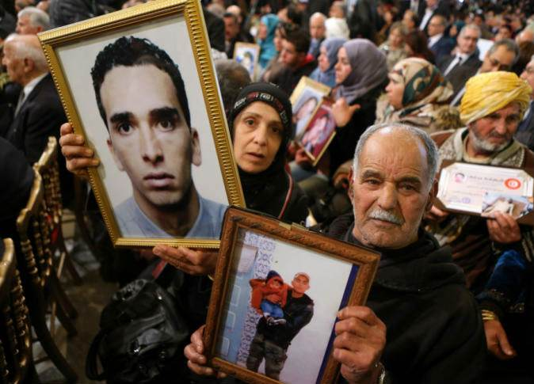
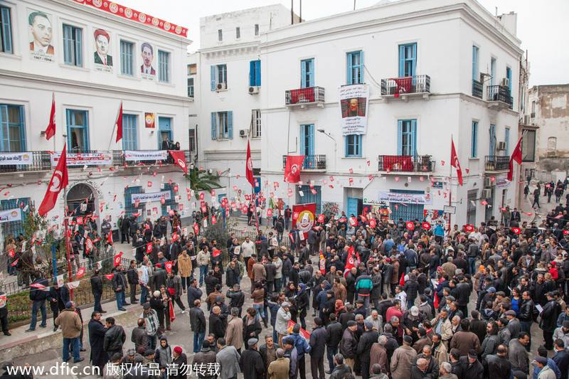
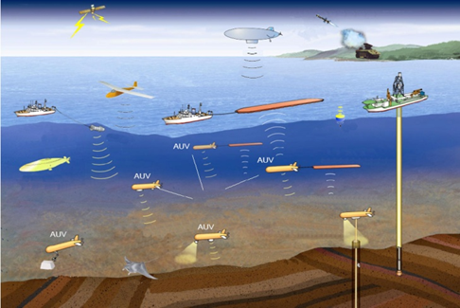
二、网络空间面临安全挑战
3. 网络内容安全
茉莉花革命，指发生于2010年末至2011年初的北非突尼斯反政府示威导致政权倒台的事件，因茉莉花是其国花而得名。
2010年12月17日，一名26岁青年自焚，触发境内大规模街头示威游行及争取民主活动。事件导致时任总统本·阿里政权倒台，成为阿拉伯国家中第一场因人民起义导致推翻现政权的革命。

Slide 2
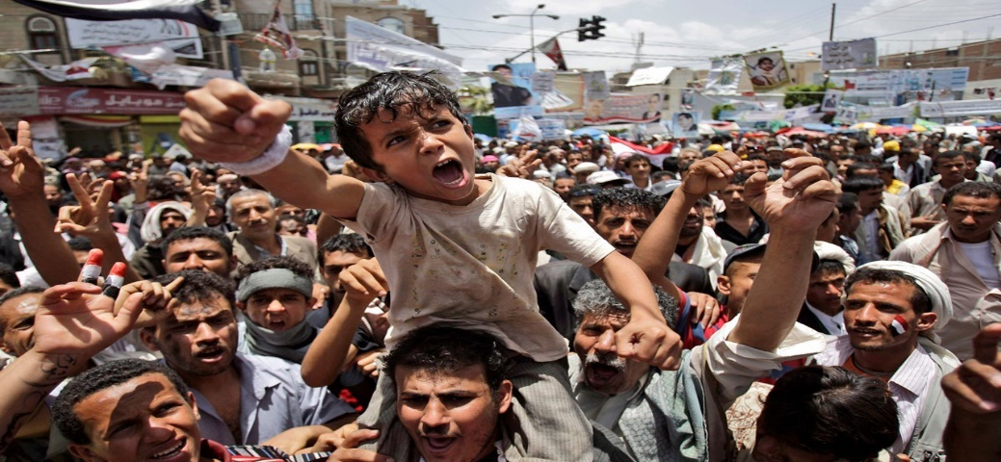

二、网络空间面临安全挑战
3. 网络内容安全
自2010年12月开始，阿拉伯世界爆发了革命浪潮，称为“阿拉伯之春”，突尼斯、埃及、利比亚、叙利亚、也门、巴林等阿拉伯国家相继爆发所谓的“民主运动“，要求推翻本国专制政体。
“阿拉伯之春”事件发生的主要原因是，这些国家没有对社交媒体进行有效控制，特别是青年网民非常容易受到西方媒体的蛊惑，导致局势失控，从而使一些国家的政权垮台。

Slide 3
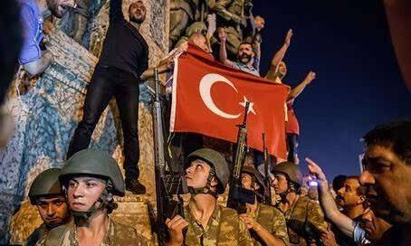
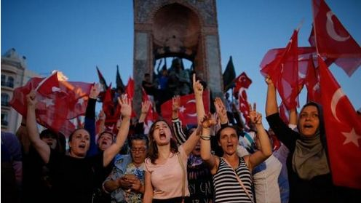
二、网络空间面临安全挑战
3. 网络内容安全
2016年7月16日零时许，土耳其发生政变。政变军人团体在声明中宣称，军队已经接管政权，全国范围实行宵禁并实施军事管制法。此时总统埃尔多安正在本国西南部地区度假。
当晚，埃尔多安通过苹果手机视频聊天软件FaceTime接受美国有线电视新闻网土耳其语频道采访，号召民众走上街头，抗议政变。最终，土耳其的政变以失败收场。

Slide 4
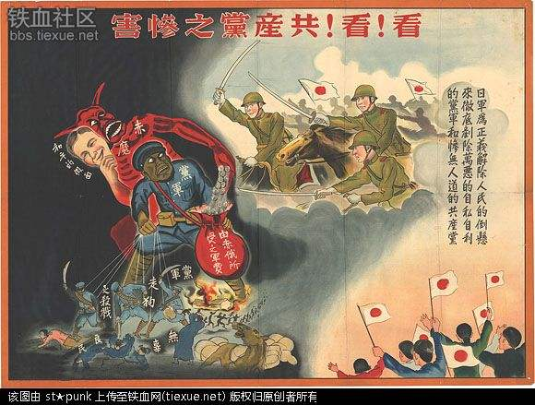
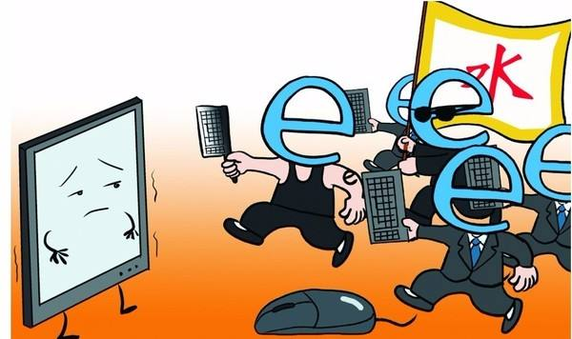
二、网络空间面临安全挑战
3. 网络内容安全
2016年5月，一张《舆情员津贴奖金发放表》曝光，显示33人的“舆情员” 团队，仅2016年5月份的津贴奖金就高达近27万元，其平均每人每月高达8000多元。
其中“梅雪飘香”即为该组织头目，该组织的政治性质和倾向十分清晰，成员所发信息多为反共反华内容。其在微博上发表署名秦火火的反共反华文章，帮助美国在华进行舆论政治渗透。

Slide 5
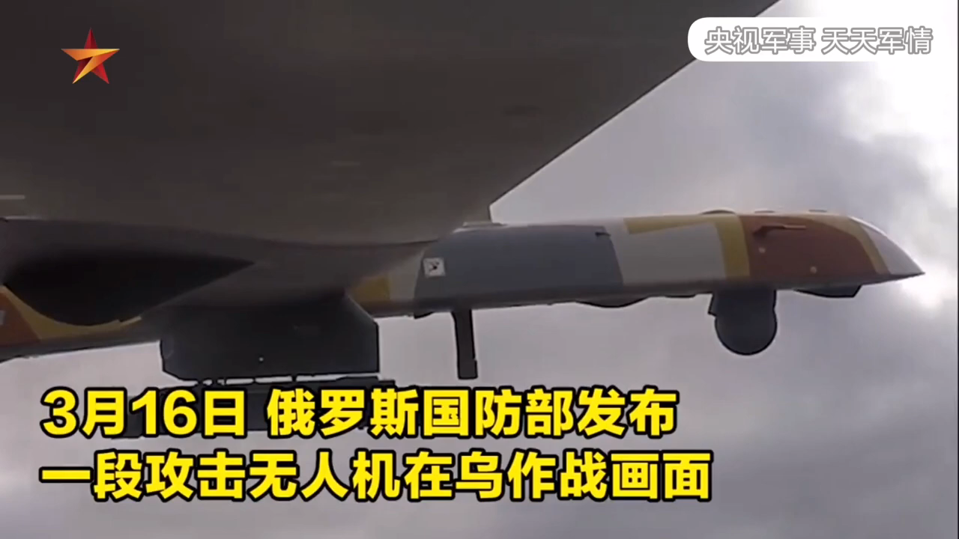
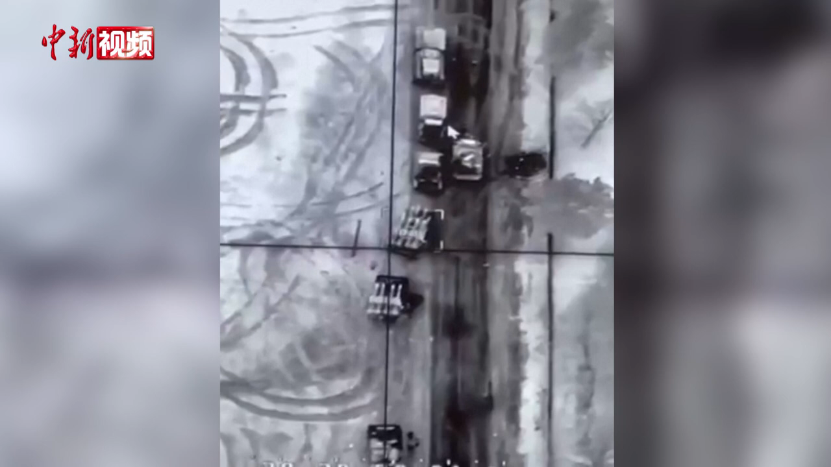
二、网络空间面临安全挑战
4. 无人机系统安全
无人机体积小、造价低、自主灵活、对作战环境要求低、战场生存能力较强，在民用（电力巡检、应急救灾等）、军用（战场侦察、自毁打击等）领域均有重要应用。
俄无人机精准打击乌军事装备
乌无人机摧毁俄防空导弹系统
攻
防
可快速抢占战场制空权，实现自主侦察、监视、干扰、拦截、打击。
软杀伤、硬杀伤手段相结合，“以机制机”实现反介入和区域拒止。

Slide 6

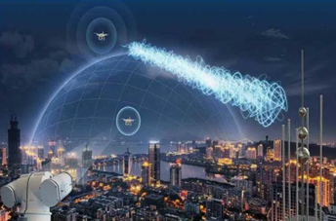
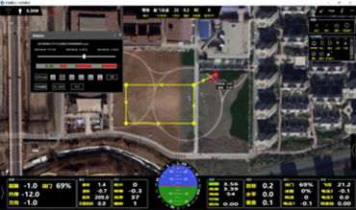
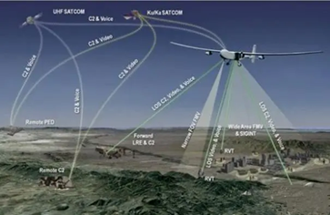
二、网络空间面临安全挑战
4. 无人机系统安全
然而，针对无人机系统（无人机、地面站以及传输信息的通信链路）不同组成部分，无人机系统面临的安全威胁以及遭受的威胁类型也各不相同。
无人机系统
面临的安全威胁
对飞机/载荷的硬攻击
对机间通信链路攻击
对飞控/导航系统攻击
对自组网系统攻击

Slide 7
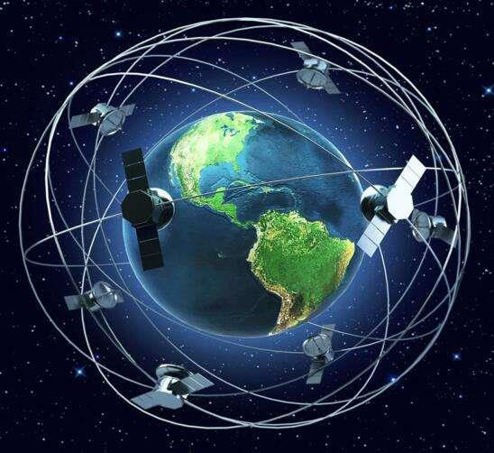
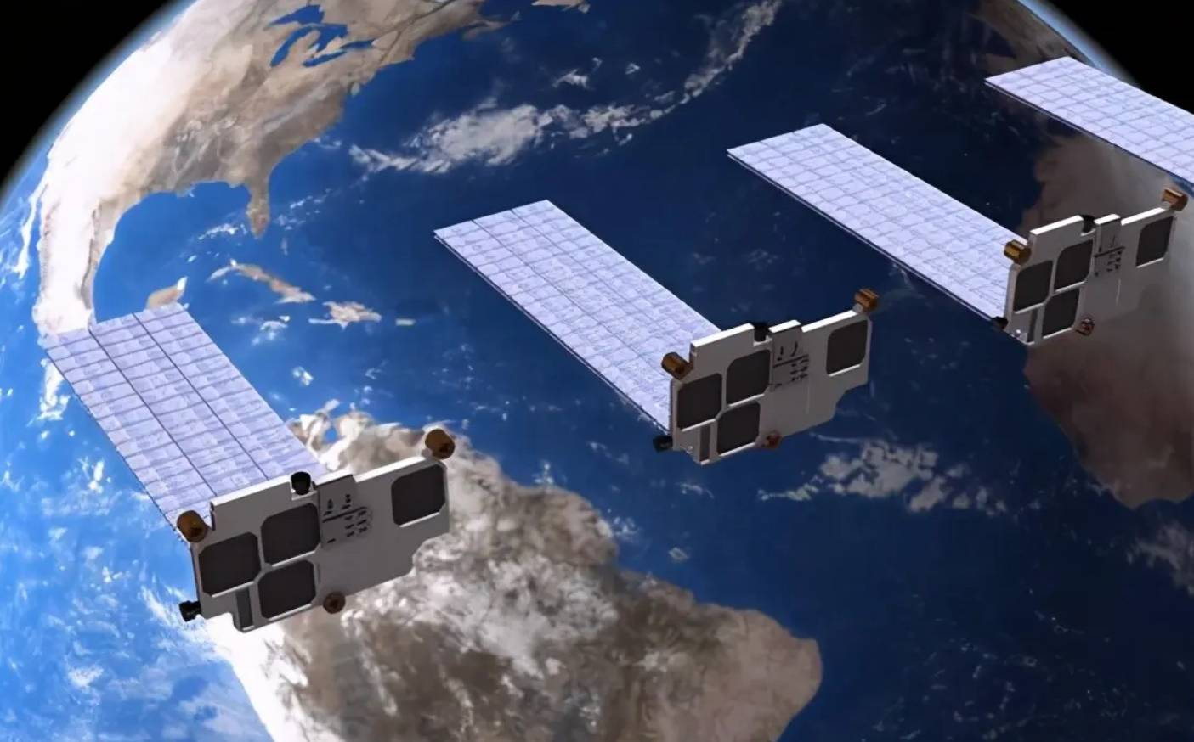
二、网络空间面临安全挑战
5. 星链系统安全挑战
“星链计划”计划发射42000颗卫星组成星链网络，对全球提供收费的 WiFi服务。
从2018年开始执行，已发射2042颗卫星，目前可在36个国家和地区使用（中国、俄罗斯、伊朗、阿富汗被禁用）。
据英国《金融时报》网站报道，马斯克的Space X 公司获得了美国向乌克兰军方提供卫星互联网的资金拨款。
2020年10月，Space X 公司获得美国防部1.5亿美元合同，用于开发军用版“星链”卫星技术。

Slide 8
二、网络空间面临安全挑战
6. 区块链技术安全挑战
广义上
区块链技术是一种分布式数据库技术，一种全新的分布式基础架构与计算方式。
狭义上
区块链是一种按照时间顺序，将数据区块以顺序相连的方式组合成的一种链式数据结构，并以密码学方式保证不可篡改和不可伪造的分布式账本。
区块链应用
去中心化
永久记录
金融：
支付（跨境支付）、保险、证券、股权登记、众筹
公共服务领域：
文化、教育、产权、医疗
算法透明
可追溯性
物联网：
区块链物联、汽车租赁
供应链：
供应链金融、供应链溯源
不可篡改
交易匿名
公益慈善：
区块链捐赠平台

Slide 9
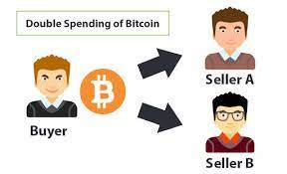
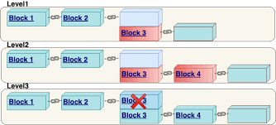
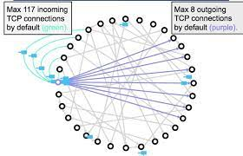
二、网络空间面临安全挑战
6. 区块链技术安全挑战
技术层面——安全攻击多样难以防范
1. 数据层安全
包括交易延展性攻击、交易关联性分析、恶意信息攻击、密码算法攻击。
双花攻击
2. 网络层安全
包括日蚀攻击、网络隔离攻击、女巫攻击、窃听攻击。
3. 共识层安全
包括双花攻击、51%攻击、自私挖矿系列攻击、贿赂攻击、无利害关系攻击、打磨攻击、长程攻击。
自私挖矿攻击
4. 合约层安全
包括可重入攻击、交易顺序漏洞、异常处理漏洞等。
5. 应用层安全
包括密钥管理安全、客户端安全等。
日蚀攻击

Slide 10
二、网络空间面临安全挑战
6. 区块链技术安全挑战
社会层面——相关金融企业风险较大
非法企业融资、炒币带来的市场风险。
非法用户洗钱、黑产交易等违法犯罪行为。
隐私泄露风险，隐私保护技术不成熟，存在隐私泄露风险。
监管层面——技术壁垒重重监管困难
公链难以监管。
隐私保护监管困难。

Slide 11

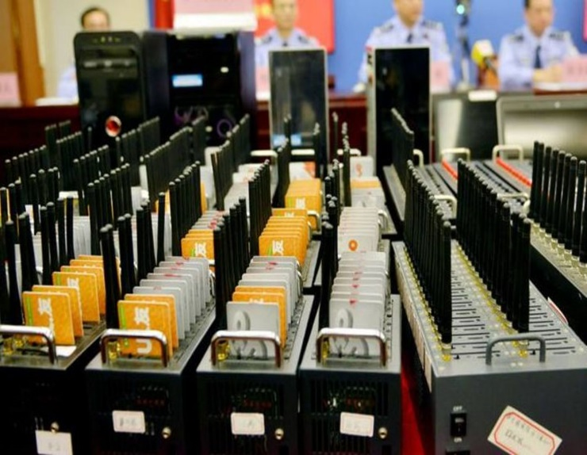
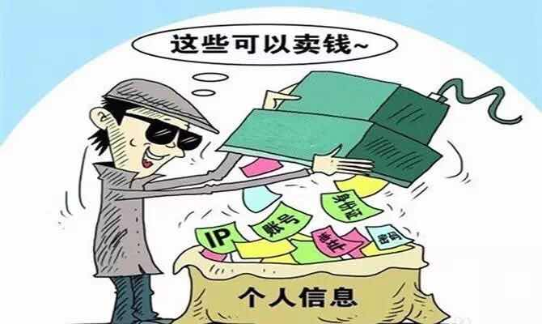
二、网络空间面临安全挑战
7. 黑灰产业安全挑战
随着互联网发展，黑灰产逐渐发展为产业链。我国2021年的黑灰产行业已达到千亿元规模。黑灰产业呈现出：
领域不断细分，自动化程度不断提高。
对新兴领域敏感。
逐步与人工智能相结合的发展趋势。

Slide 12

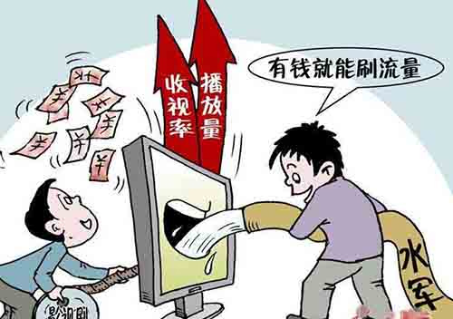
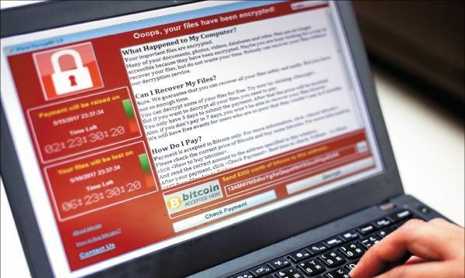
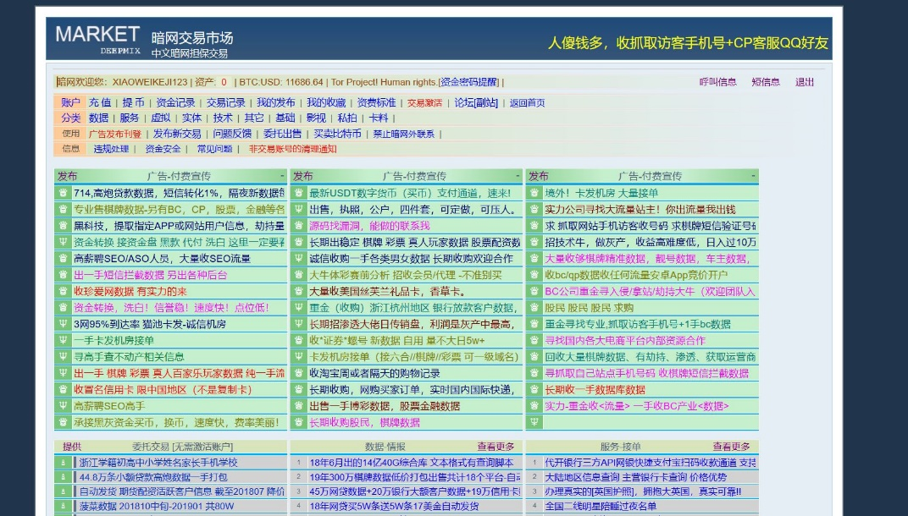
二、网络空间面临安全挑战
7. 黑灰产业安全挑战
黑帽SEO
虚假流量
技术威胁
暗网交易

Slide 13

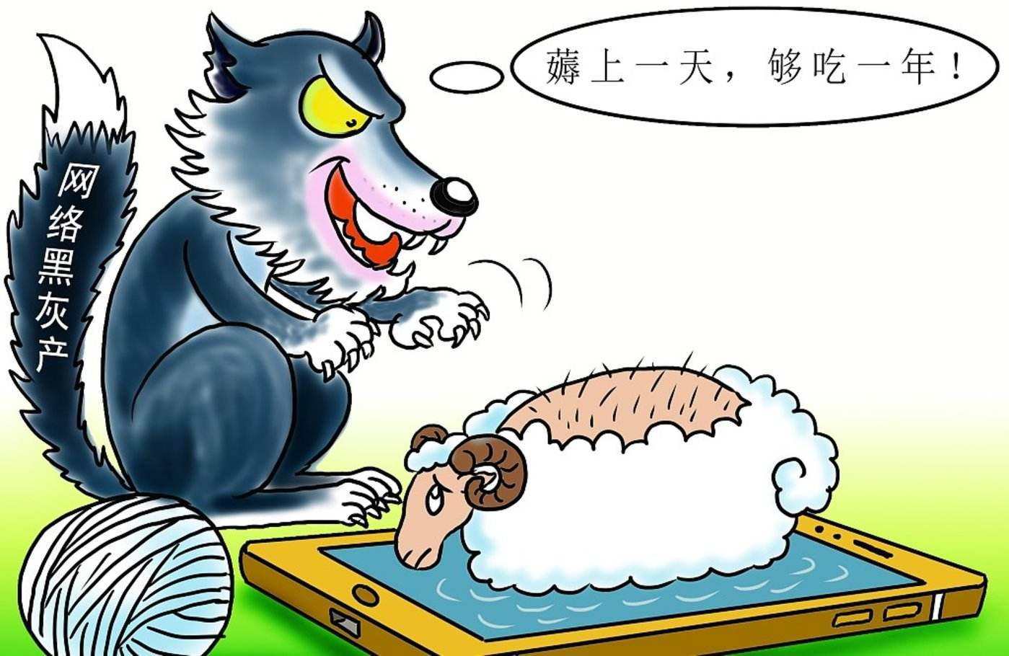
二、网络空间面临安全挑战
7. 黑灰产业安全挑战
威胁用户隐私与财产安全
2017年公安部破获的一起特大公民信息被盗案中，50亿条公民信息被泄露；在“吴某等19人非法控制计算机信息系统、侵犯公民个人信息案”中，通过非法出售手机号码和对应的验证码，获利人民币790余万元。
侵害企业经济利益
针对电商平台进行的营销活动，黑灰产通过各种技术“合法”获取大量的“有效”账号，并通过所掌握的账号来“薅羊毛”，获取巨额利益。
挑战市场秩序
据2020年10月《法治日报》报道，我国目前各类刷量平台已超过上千家，国内刷量产业的人员规模累计达到900多万人。

Slide 14
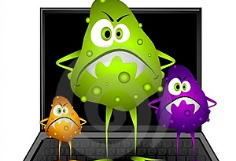
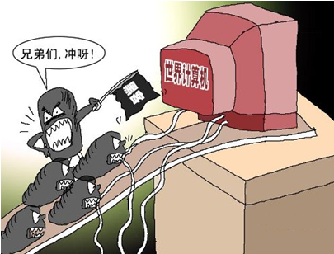
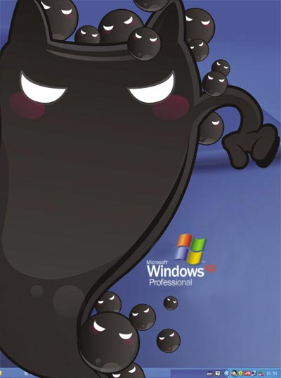
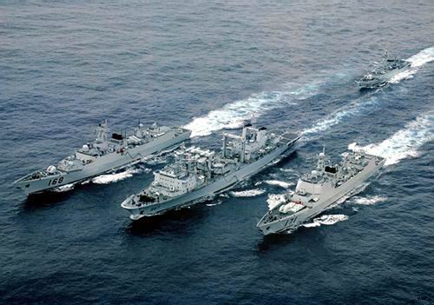
二、网络空间面临安全挑战
网络安全发展态势
计算机病毒层出不穷
黑客攻势逐年攀升
系统存在安全漏洞
各国军方加紧信息战研究

Slide 15


二、网络空间面临安全挑战
网络安全需求
敏感信息对安全的需求
根据多级安全模型，信息密级由低到高划分为秘密级、机密级、绝密级。
敏感非机密信息也应进行加密保护。
网络应用对安全的需求
Internet发展速度迅猛，存在着巨大的发展空间和潜力。
网络安全是互联网发展中需要解决的一个重要问题 。

Slide 16
第一章 引言
目录
1.2 安全威胁与防护措施
1.1 基本威胁
1.2 主要的可实现威胁
1.3 潜在威胁

Slide 17
第一章 引言
一、基本威胁
1.2 安全威胁与防护措施
信息泄漏
完整性破坏
拒绝服务
非法使用

Slide 18
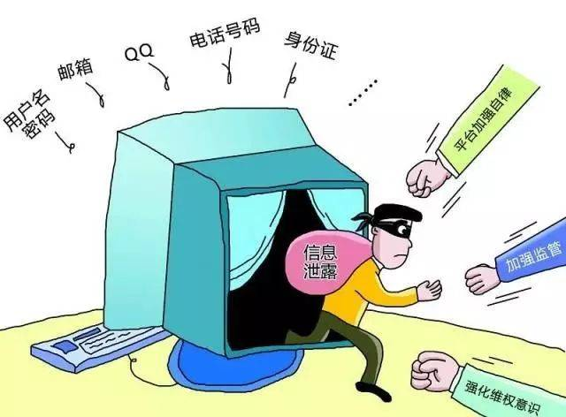
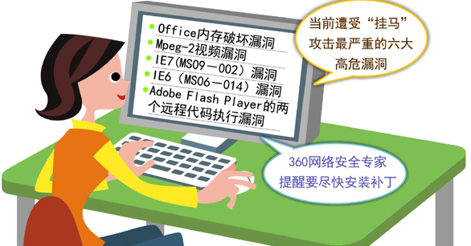
第一章 引言
二、主要可实现威胁
1.2 安全威胁与防护措施
1. 渗入威胁
假冒
旁路控制
授权侵犯
2. 植入威胁
特洛伊木马
陷门

Slide 19

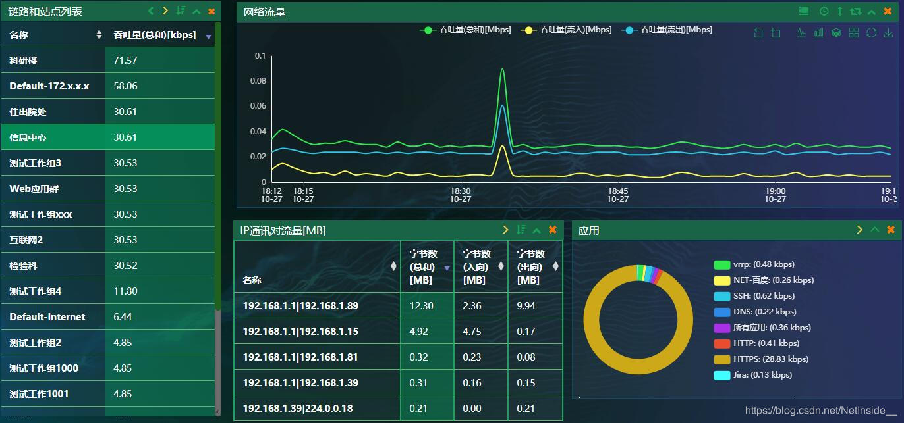
第一章 引言
三、潜在威胁
1.2 安全威胁与防护措施
在某个特定环境中，对基本威胁和可实现威胁进行深入分析，可以发现其潜在的一些威胁，例如：
网络窃听 Eavesdropping
操作人员不慎导致信息泄漏
流量分析 Traffic analysis
媒体废弃物导致信息泄漏

Slide 20
第一章 引言
典型威胁及其相互关系
1.2 安全威胁与防护措施
信息
泄漏
完整性
侵害
拒绝
服务
非法
使用
窃听
渗入
植入
窃取
流量分析
假冒
特洛依木马
未授权访问
电磁/射频截获
旁路控制
陷门
人员疏忽
授权侵犯
服务欺骗
媒体废弃物
物理侵入

Slide 21

第一章 引言
防护措施
1.2 安全威胁与防护措施
物理安全
人员安全
管理安全
媒体安全
辐射安全
生命周期控制

Slide 22
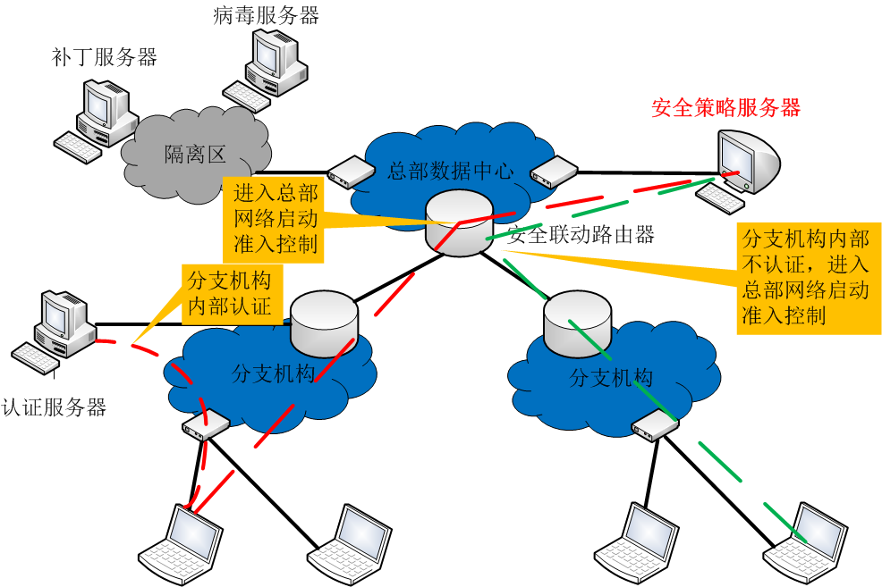
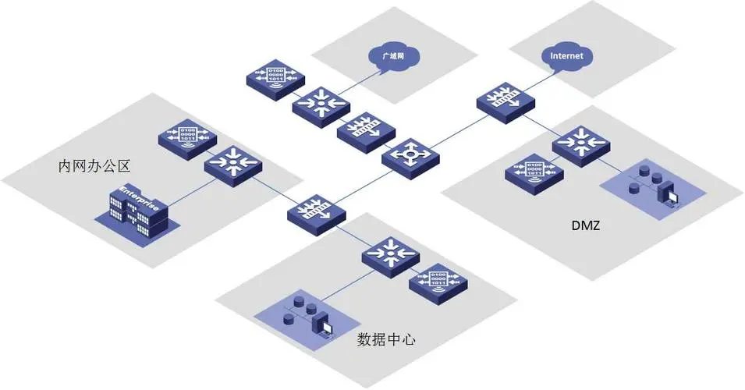
第一章 引言
一、什么是安全策略？什么是安全域？
1.3 网络安全策略
安全策略
某个安全域内施加给所有与安全相关活动的一套规则。
安全域
属于某个组织机构的一系列处理进程和通信资源。
安全策略目标：机构对所保护资源要达到的安全目标而进行的描述。
机构安全策略：对机构的资源进行保护，以达到安全策略规定目标。
系统安全策略：在信息系统工程实现时，要支持该机构的安全策略。
金融行业应用举例

Slide 23
第一章 引言
二、授权 Authorization
1.3 网络安全策略
授权是安全策略的一个基本组成部分，它指主体（用户、终端、程序等）对客体（数据、程序等）的支配权利，它规定了谁可以对什么做些什么？（Who may do what to what）。例如：
文件A只能由Smith修改，并由Smith小组中的成员阅读。
人事记录只能由人事部门的职员修改，并由部门领导和职员查看。
有一密级为“机密”的涉密文件，只能由同密级或更高密级的人查看。
用户
用户
角色
2. 授权
1. 认证
权限
配置文件
补充权限配置文件
第三方应用
平台
具有安全属性的命令
授权
3. 调用

Slide 24
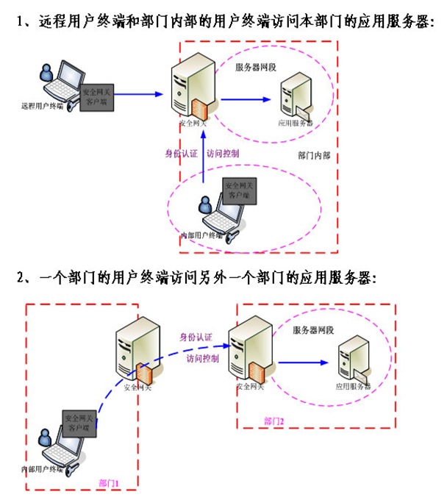
第一章 引言
三、访问控制策略 Security Policy
1.3 网络安全策略
1. 强制访问策略(MAC) Mandatory Access Control
每当主体尝试访问对象时，都会由操作系统内核强制实施授权规则，目标是限制主体对对象或目标执行某种操作的能力。
举例说明
在实践中，主体通常是一个进程或线程，对象可能是文件、目录、TCP/UDP端口、共享内存段、I/O设备等。主体和对象均具有一组安全属性。当主体尝试访问对象时，都会由操作系统内核强制施行授权规则——检查安全属性并决定是否可进行访问。

Slide 25
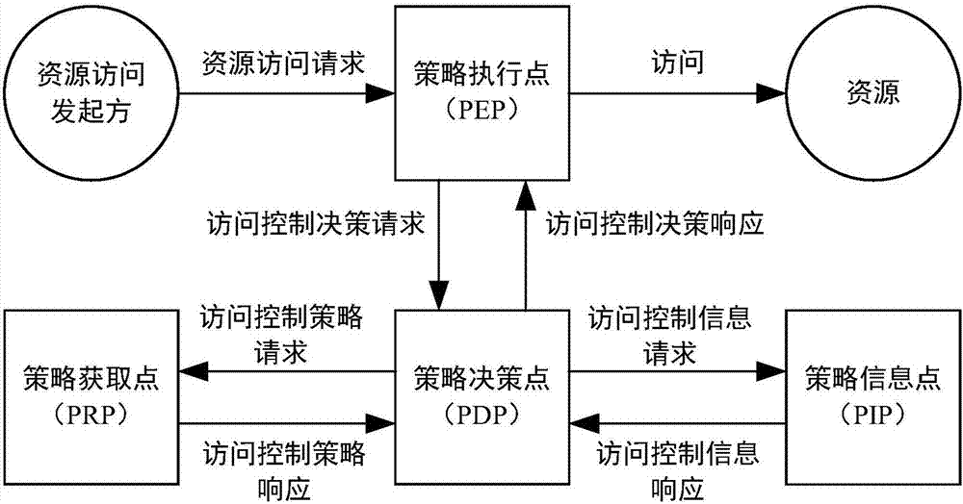
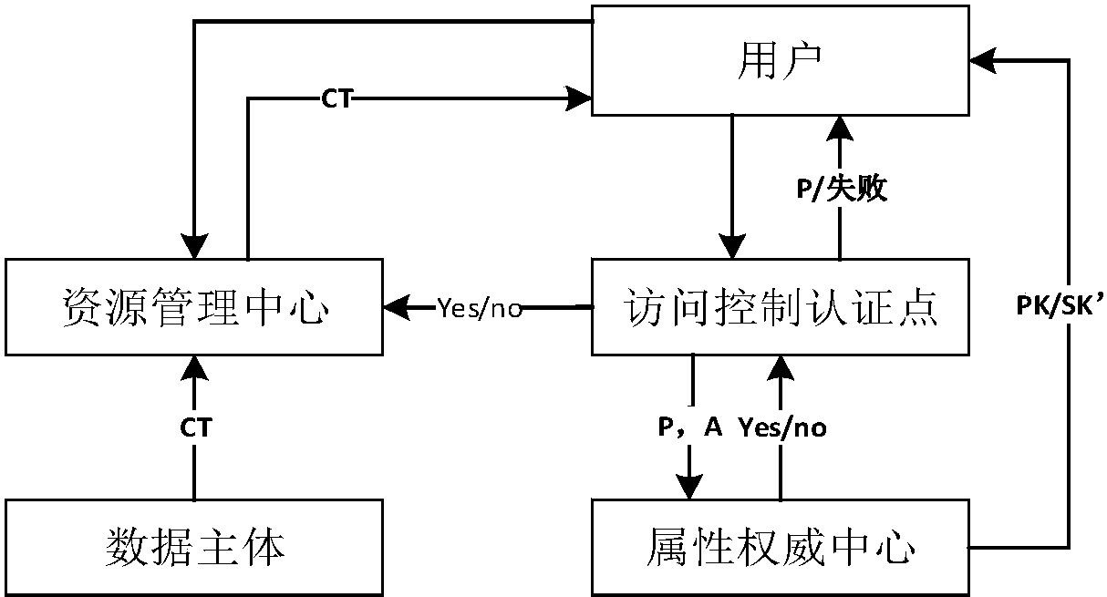
第一章 引言
三、访问控制策略 Security Policy
1.3 网络安全策略
2. 自主访问策略(MDC) Discretionary Access Contol
MDC指用户有权对自身所创建的访问对象（文件、数据表等）进行访问，并可将对这些对象的访问权授予其它用户，或从授予权限的用户收回其访问权限。
举例说明
在数据库中，用户首先创建自己的对象，并设置自主访问控制策略，即在文件、文件夹和共享资源中设置许可，对客体访问权限进行设定，确保内容传播控制在一定范围内，确保数据安全。

Slide 26
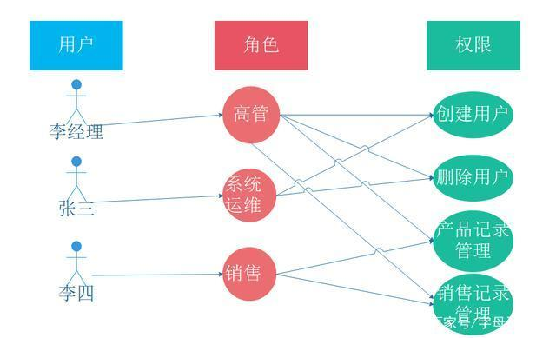
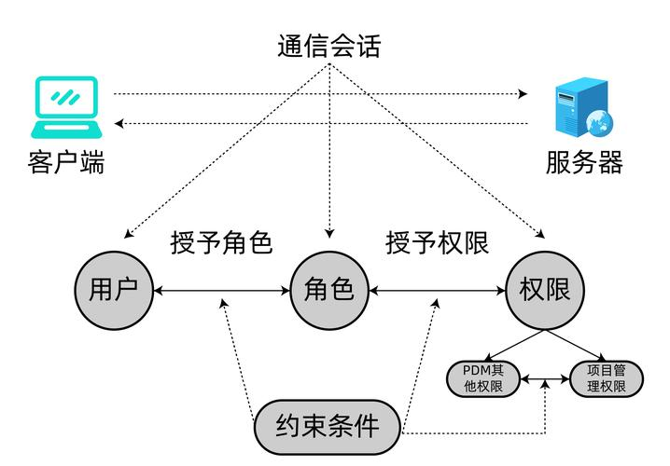
第一章 引言
三、访问控制策略 Security Policy
1.3 网络安全策略
3. 基于角色的访问控制(RBAC) Role-based Access Control
将访问许可权分配给一定的角色，用户通过饰演不同的角色获得角色所拥有的访问许可权。它使用角色来定义用户允许做什么和不允许做什么。用户被分配了对不同资源（包括文件、数据库和应用程序）具有不同权限的角色。
举例说明
当用户尝试访问资源时，系统将首先查找与该用户关联的角色，然后检查该角色是否具有适当的权限。若是，则允许用户访问该资源。若不是，则拒绝用户访问。

Slide 27
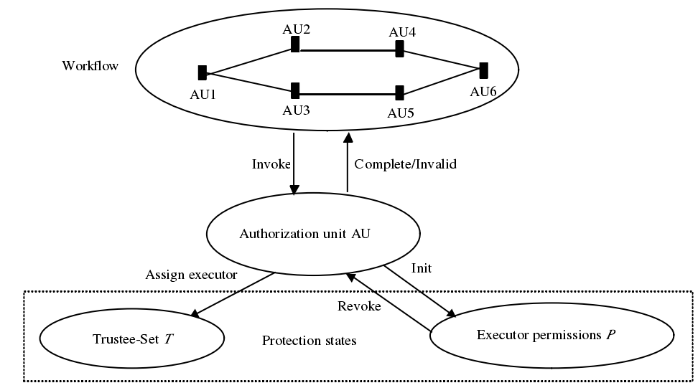
第一章 引言
三、访问控制策略 Security Policy
1.3 网络安全策略
4. 基于任务的访问控制(TBAC) Task-based Access Contol
从任务的角度建立安全模型和实现安全机制，在任务处理的过程中提供动态实时的安全管理。对象的访问权限控制并不是静止不便的，而是随着执行任务的上下文环境发生变化。

Slide 28
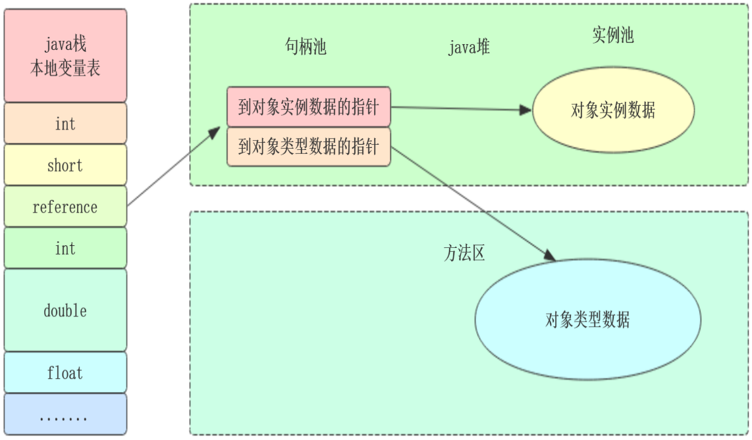
第一章 引言
三、访问控制策略 Security Policy
1.3 网络安全策略
5. 基于对象的访问控制(OBAC) Object-based Access Contol
将访问控制列表与受控对象或受控对象的属性相关联，并将访问控制策略设计为用户、组或角色及其对应权限的集合。

Slide 29
第一章 引言
一、两种安全攻击类型
1.4 安全攻击的分类
1. 被动攻击
源站
目的站
被动攻击原理
信息泄漏（Information Leakage）
截获/窃听
流量分析（Traffic Analysis）
源站
目的站
2. 主动攻击
主动攻击原理
中断
伪装攻击（Impersonation Attack）
源站
目的站
重放攻击（Replay Attack）
篡改
消息篡改（Message Modification）
目的站
源站
拒绝服务（Denial of Service）
伪造

